Slide 1
NFC Placing
ABDENNADHER & CONSTANT & LIATTI
LUNDI 16 AVRIL 2018

Slide 2
NFC Placing : C’est quoi ?
Placement des objets avec NFC

Slide 3
NFC Placing : Fonctionnement
Tags NFC sur des objets
Table, chaise, ...
Scan via une application Android
Lecteur
Ecriture des tags (création, modification)
Module web
Affichage

Slide 4
Serveur
PYTHON
REST
flask
SOCKET.IO
flask_socketio
SQLITE
sqlite3
APIDOC

Slide 5
Serveur - REST
REST
Authentification
/<object_id>
GET
POST
DELETE
Fichiers statiques
index.html, script.js, plan.png, nfc.png

Slide 6
Serveur – SOCKET.IO
SOCKET.IO
Broadcast
SCAN
SCAN_NOT_FOUND

Slide 7
Tags NFC
ISO 14443 (3A)
Cartes d’identification
Sans contact

Slide 8
Android
Lecture TAG
Ecriture TAG
Permissions
NFC
INTERNET

Slide 9
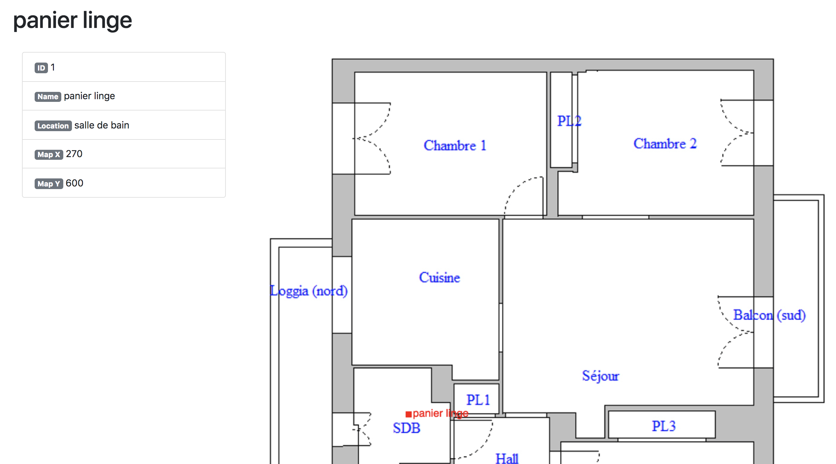
Web
HTML
JavaScript
SOCKET.IO
Canvas

Slide 10
Démonstration

Slide 11
Questions

